Slide 1
Лімітуючі екологічні фактори. Закон лімітуючого фактора

Slide 2
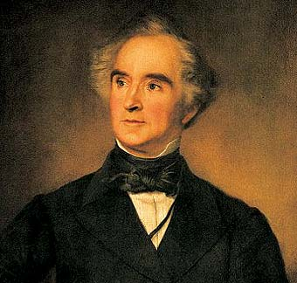
Юстус фон Лібіх
(1803-1873)

Slide 3
Закон лімітуючого фактора (закон мінімуму Лібіха) – для організму або популяції, які перебувають у стабільному стані, найбільш значущим є екологічний фактор, що перебуває на своїй мінімальній межі. Збільшення дози цього фактора веде до швидкої зміни стану біологічних систем.

Slide 4
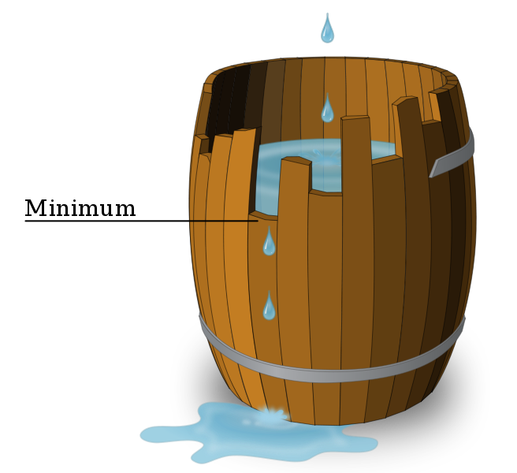
Лібіх використовував бочку для ілюстрації закону. Зараз вона називається Бочка Лібіха. Так само як об'єм бочки виготовленої з нерівних дощечок обмежений найменшою дощечкою, так і ріст рослини обмежений поживною речовиною, що є присутня в найменшій кількості.

Slide 5

Віктор Ернест Шелфорд
(1877-1968)

Slide 6
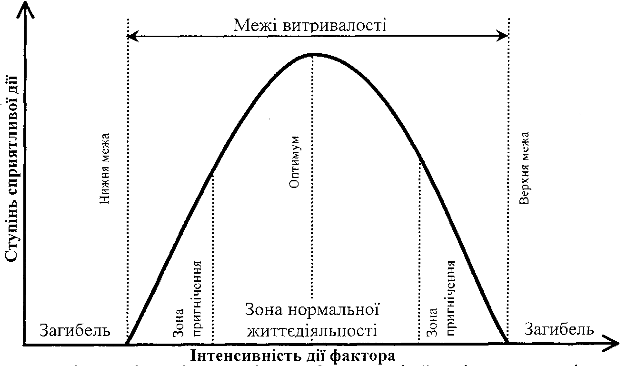
Закон толерантності Шелфорда – принцип екології, згідно з яким лімітуючим фактором, що визначає процвітання організму, може бути як мінімум, так і максимум екологічного впливу; діапазон між крайніми значеннями і визначає ступінь толерантності організму до даного фактора.

Slide 7
